Slide 1
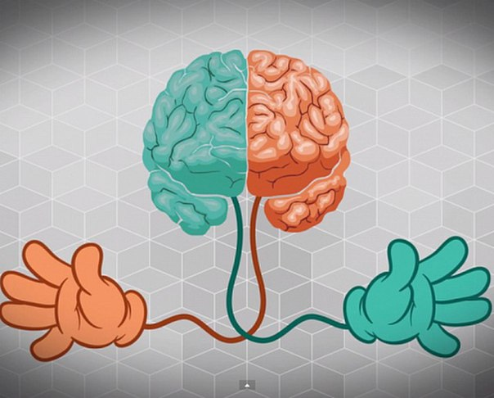
КИНЕЗИОЛОГИЧЕСКИЕ УПРАЖНЕНИЯ В ОБРАЗОВАТЕЛЬНОМ ПРОЦЕССЕ

Slide 2
«Развитие функций обеих рук и связанное с этим формирование речевых центров в обоих полушариях даёт человеку преимущество в интеллектуальном развитии» В.И.Павлов

Slide 3
Кинезиология – это наука о развитии нашего головного мозга посредством движений.
Ее методики можно назвать универсальными для развития умственных способностей с помощью специальных двигательных упражнений, направленных на синхронизацию работы обоих полушарий мозга. Здесь задействованы не только механические, но и психофизиологические законы развития человека.

Slide 4
Для успешного обучения и развития ребенка одним из основных условий является полноценное развитие мозолистого тела.
Мозолистое тело (межполушарное
взаимодействие) можно развить через
кинезиологические упражнения

Slide 5
Возможности кинезиологии.
активизация работы стволовых отделов мозга;
успокоение и релаксация;
развитие межполушарного взаимодействия;
развитие межполушарных связей;
синхронизация работы полушарий;
развитие мелкой моторики;
развитие памяти, внимания, восприятия;
развитие речи; развитие мышления;
устранение дислексии и дисграфии;
активизация мыслительной деятельности;
способствование восприятию и запоминанию
информации.

Slide 6
Кинезиоупражнения как разминка

Slide 7
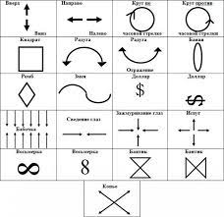
Глазодвигательные упражнения

Slide 8
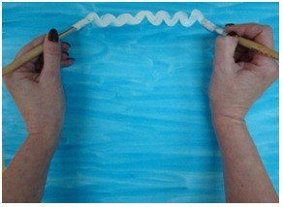
Рисование «другой» рукой
На уроках рисования могут использоваться приемы рисования другой рукой или обеими в зеркальном отображении

